Slide 1
ТЕМА: Задачі на три дії.
Творчі робота над задачами.
Обчислення виразів, які вимагають використання таблиць

Slide 2
Продзвенів дзвінок
Починається урок

Slide 4
Класна робота
11 22 33 .. .. .. 77 .. 99
Установіть закономірність і запишіть числа, вставляючи пропущені.

Slide 6
Приклади 1
= 40
40
= 24
24
= 8
5*8=40-16=24:3=8

Slide 8
5*8=40-16=24:3=8
5*2=10+6=16:4=4
27:3=9:3=3*5=15
32:4=8:2-4*5=20
57-22=35:5=7+8=15

Slide 9
Задача 1

Slide 10
Цибулі – 4 кг
Моркви - ?, на 1 кг >
Картоплі - ?, у 5 разів >

Slide 11
Задача 2

Slide 12
Сухофруктів – 5 кг
Води - 25 л
Цукру - ?, у 5 разів <

Slide 13
Приклади 4

Slide 14
Домашнє завдання

Slide 15
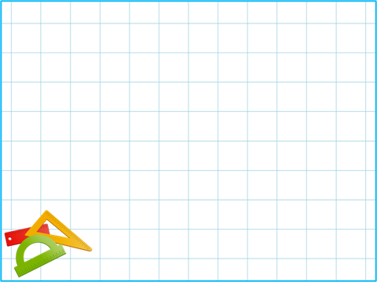
V. Підсумок. Рефлексія

